Slide 1
KLİNİK NÖROBİLİM VE NÖROTEKNOLOJİ LİSANSÜSTÜ PROGRAMLARI

Slide 2
AKADEMİK KADRO
Disiplinlerarası Nörobilim Anabilim Dalı |  | Bilişsel ve Sistemsel Nörobilim Anabilim Dalı | Klinik Nörobilim ve Nöroteknoloji Anabilim Dalı
Prof.Hayrunnisa Bolay Belen |  | Prof. Hulusi Kafalıgönül | Prof. Murat Zinnuroğlu
Prof. Meltem Bahçelioğlu |  | Prof. İrem Yıldırım | Prof. Gökhan Demirel
Prof. Ümit Özgür Akdemir |  | Assoc. Prof. Esra Serdaroğlu | Assoc. Prof. Aslı Akyol Gürses
Prof. Bülent Cengiz |  | Assoc. Prof.Eda Akman Aydın | Assoc. Prof. Hürrem Evren Boran
Assoc. Prof. Hale Zeynep Batur Çağlayan |  | Assoc. Prof. Nigar Esra Erkoç Ataoğlu | Assoc. Prof. Adem Tekerek
Assoc. Prof. Ergin Dileköz |  | Assist. Prof. Hanife Göker | Assist. Prof. Taylan Altıparmak
Assoc. Prof. Doğa Vurallı |  | Assist. Prof. Erdem Balcı | Assist. Prof. Yılmaz Atay
Assist. Prof. Zeynep Yığman
Assist. Prof. Kerem Atalar

Slide 3
ARAŞTIRMA ALANLARI
Beyin İşlev Bozuklukları ve Restoratif Nöroteknoloji
Nöromodülasyon
Nörobilimde Makine Öğrenmesi Yöntemleri
Nörorehabilitasyon
Nörorobotik
Veri Madenciliği ve Nöroenformatik Sistemleri
Nöron hasarı ile ilişkili hastalıklar ve Tedavi yaklaşımları
Nöroteknolojik Uygulamalar için Kimyasal ve Biyolojik Sensörler

Slide 4
ARAŞTIRMA OLANAKLARI (LABORATUVAR ALTYAPISI)
Araştırmalar NÖROM altyapısı kullanılarak yürütülmektedir.
Ek olarak aşağıda listelenmiş malzemeler laboratuvarımızda yer almaktadır.
https://norom.gazi.edu.tr/

Slide 5
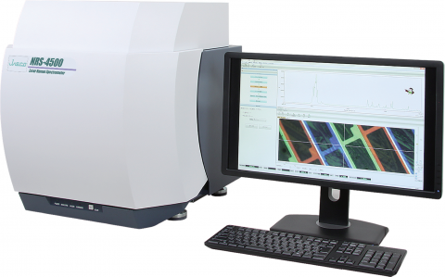
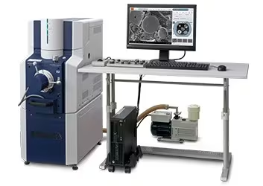
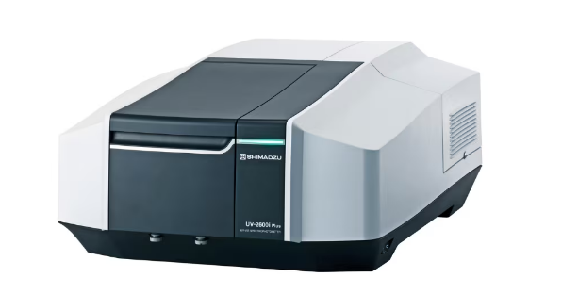
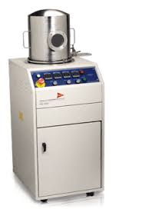
Konfokal Raman Mikroskop (Jasco, NRS-4500, Japonya)
2. Taramalı Elektron Mikroskobu-SEM (FlexSEM 1000 II, Japonya)
3. UV-Vis Spektrometre (UV-2600 Shimadzu, Japonya)
4. Fiziksel Buhar Biriktirme Sistemi (PVS) (Nanovak, Türkiye)

Slide 6
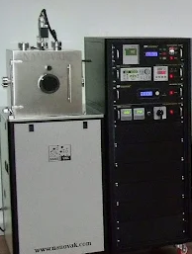
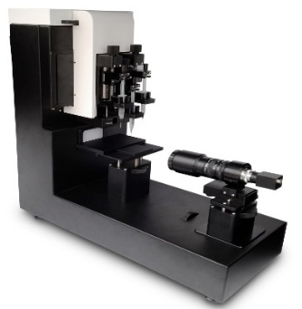
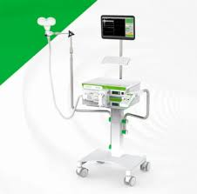
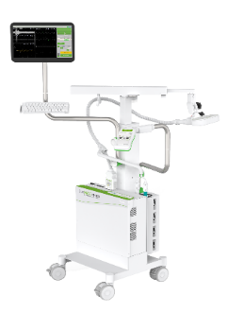
5. Fiziksel Buhar Biriktirme Sistemi (PVS) (Nanovak, Türkiye)
6. Değme Açısı Ölçüm Sistemi-Goniometre (Phoneix SEO, Güney Kore)
7. Paired pulse TMS Cihazı (DEYMED Diagnostic s.r.o., Çekya)
8. Repetetif TMS Cihazı (DEYMED Diagnostic s.r.o., Çekya)

Slide 7
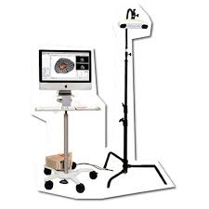
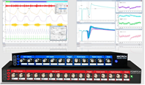
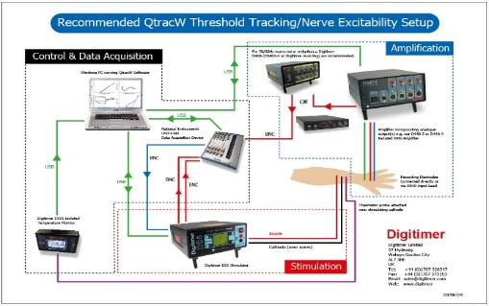
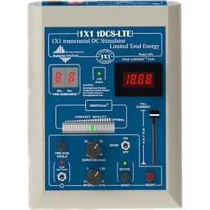
9. Nöronavigasyon Sistemi (Brainsight, Rogue Research Inc., Kanada)
10.Motor Uyarılmış Potansiyel Kayıt Sistemi (Cambridge Electronic Design Limited, İngiltere)
11. Eşik İzleme Sistemi (Qtrac, Digitimer Ltd., Birleşik Krallık)
12. Transkranial Elektriksel Uyarım Sistemi (Soterix Medical Inc., Amerika Birleşik Devletleri)

Slide 8
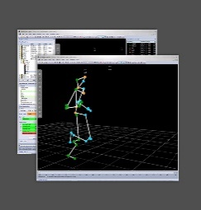
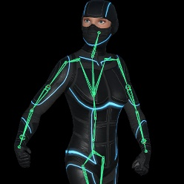
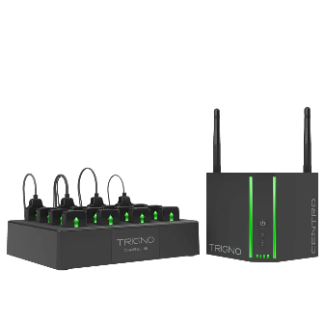
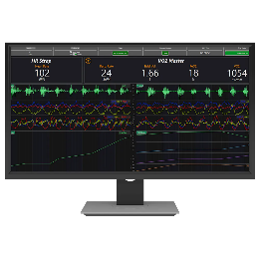
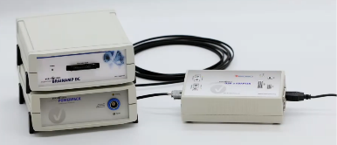
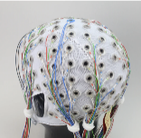
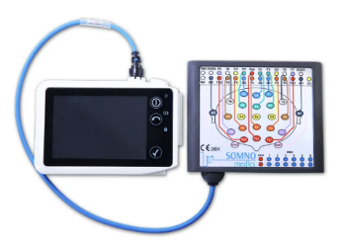
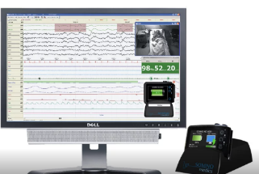
13. 8 kameralı Hareket Yakalama Sistemi (Qualysis Tracking System)
14. Delsys Kablosuz EMG sistemi
15. TMS-EEG Sistemi (DEYMED Diagnostic s.r.o., Çekya, Brain Vision LLC, USA)
16. Brainamp 128 Kanal EEG Sistemi (Brain Vision LLC, USA)
17. SOMNOMEDICS Polisomnografi Sistemi [SomnoHD PSG Device & EEG Box #32 Channels# (SomnoMedicsAG, Germany)]

Slide 9
2026/2027 GÜZ DÖNEMİ İÇİN PROGRAMA KABUL ŞARTLARI

Slide 11
KONTENJAN |  |  | SCORE TYPE | PROGRAM TÜRÜ | PUAN KRİTERİ
Yüksek Lisans | Doktora | FOREIGN NATIONAL MA/DR. |  |  | ALES PUANI/ *TUS* | YABANCI DİL PUANI | MEZUNİYET NOTU (LİSANS/ Y. LİSANS)
2 |  | 0 | E.W./NUM | Yüksek Lisans | 70 | 70 | 2,50
 | 4 | 1 | E.W./NUM | DR. | 75 | 70 | 3,00

